Slide 1
여성학 발표 7주차 -1조
낙태 합법화에 관한 논의
고종현
권희수
유희동
정찬희

Slide 2
목차
낙태의 정의 &
모자보건법에서의 낙태
Pro-Life로 대변되는
낙태 합법화 반대진영의 논리
Pro-Choice로 대변되는
낙태 합법화 찬성진영의 논리

Slide 3
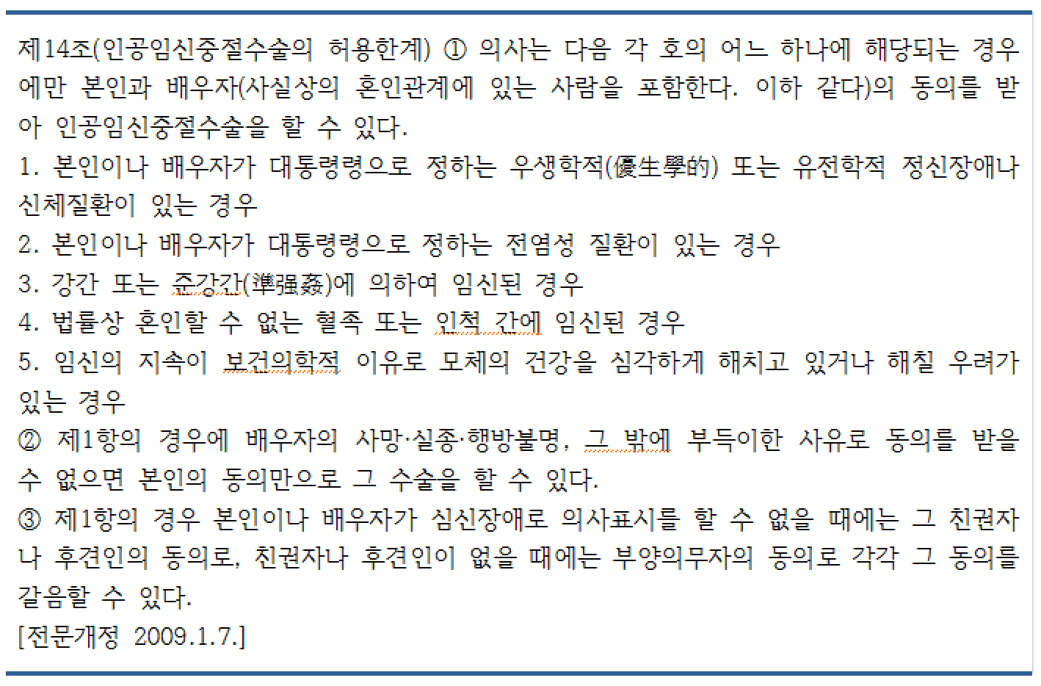
낙태의 정의 & 모자보건법에서의 낙태
낙태의 정의
모자보건법에서의 낙태
형법상 낙태
협의의 낙태:태아를 자연적인 분만기에 이르기 전에 인위적으로 모체 밖으로 배출하는 것
광의의 낙태:태아를 자연적인 분만기에 이르기 전에 인위적으로 모체 내에서 살해하는 것
>> 태아가 하나로서의 개체인지를 결정하는데에 있어서
심각한 모순점이 존재하고, 결정할 수 없다.

Slide 4
Pro-Life로 대변되는 낙태 합법화 반대진영의 논리
1.태아의 생명권: 낙태는 살인인가?
(1)태아의 정의
일반적으로 형법상 낙태죄의 객체가 되는 태아(fetus)란 수정란이 자궁에 착상한 수태시부터 분만이 개시되기까지의 생명체를 말하며, 살아 있는 태아임을 요하므로 사망한 태아는 낙태죄의 객체가 될 수 없다.
낙태논쟁에 있어 보수진영을 대표하는 가톨릭의 공식입장에 따르면 인간의 영혼이 깃드는 사람의 시작은 바로 수정 순간부터이기 때문에 태아로서 보호해야 한다는 입장이다. 하지만 형법학계와 의료계의 일반적 입장은 수정란이 자궁에 착상한 때를 태아의 시기로 파악한다.
(2)태아의 생명권

Slide 5
Pro-Choice로 대변되는 낙태 합법화 찬성진영의 논리
유럽의 낙태 합법화 국가에서의 상이한 낙태 접근과 사회적 결과
1. 아일랜드
-실질적 낙태 전면금지(생명이 위험한 상황 제외)
-피임보급율 희박
>>매년 합법적 낙태 7~80건, 해외낙태 2000건 이상
여성의 재생산의 권리를 전통적 문화와 국가주권에 적대적인 것으로 간주
>>여성의 충분한 권리발현 X
2. 네덜란드
-여성의 요청에 따른 낙태 전면허용
-피임발달
>>낙태율 8%미만, 타 유럽국가보다 현저히 낮은 수준(정진주, 2010)

Slide 6
Pro-Choice로 대변되는 낙태 합법화 찬성진영의 논리
한국사회에서 법률상 불법인 낙태 수술의 횡행 실태
한 해 34만여 건의 낙태
이중 4.4%만이 ‘합법적’ 기준을 충족
불법 낙태의 90%는 사회 경제적 사유였다.(김해중,안형식,박문일 등, 2005)
낙태에 관한 근본적인 논의 –결정주체로서의 여성의 관점에서
태아의 생명성에 관한 주장
>>태아에게 개체성을 부여하기 위해 몸을 희생해야 하는 당사자인 여성의 시각이 완전히 배제됨
여성주의 법학자 코넬의 이야기
낙태가 발생 할 수 밖에 없는 역사와 현실을 인정 > 여성의 ‘결정’을 존중
전제: 재정적, 지리적, 사회적, 심리적 접근이 보장되면서 안전한 낙태를 할 수 있는 시스템 구축 및 인식의 변화 진행. 동시에 원치않는 임신을 예방 할 수 있는 섹슈얼리티와 젠더관계의 변화, 피임약(기구)의 접근성 강화 등의 전략과 병행

Slide 7
참고문헌
김재윤, 2013, 합리적인 낙태규제 방안-낙태는 자유인가 살인인가?-, 입법정책, 제7권, 제2호
정진주, 2010, 유럽 각국의 낙태 접근과 여성건강-한국 낙태논쟁에 대한 함의-, 페미니즘연구, 제10권, 1호
조희원, 2011, 여성의 몸과 낙태:한국의 낙태규제정책을 중심으로, 여성연구논총, 9집

Slide 8
Q & A

Slide 9
THANK YOU FOR YOUR ATTENTION

